Slide 1
Great Britain: a Country of Traditions.
Учитель английского языка
МБОУ СОШ № 65 г.Липецк
Волковская Ирина Андреевна

Slide 2
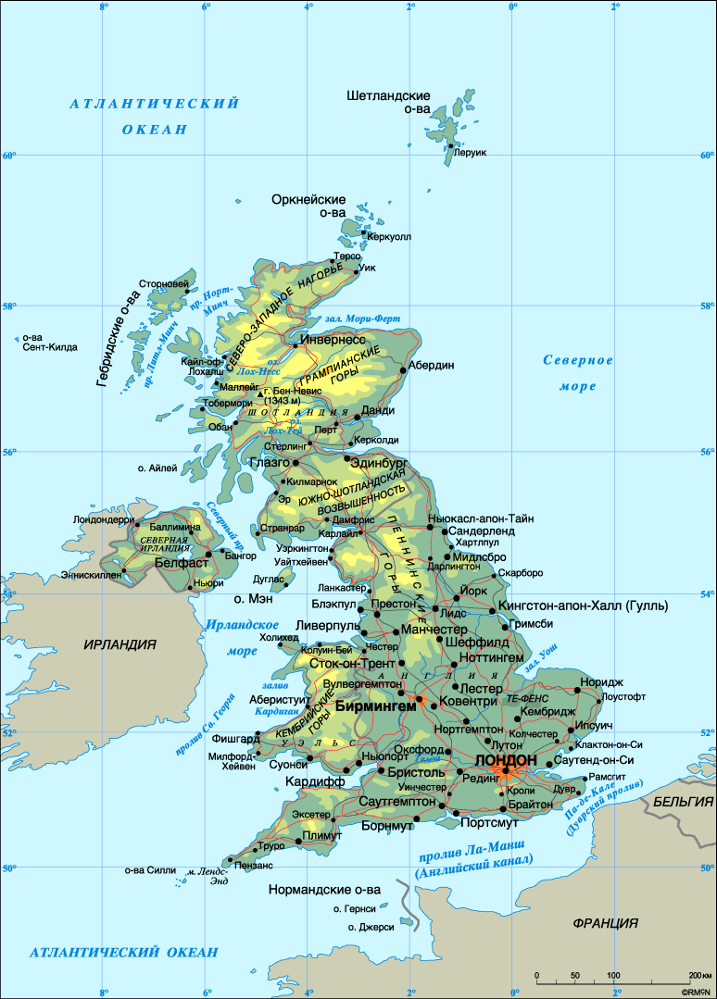

Slide 3
read the words in transcription
[trə'dɪʃ(ə)n]
['kʌləf(ə)l]
[snt'deɪvɪdzdeɪ]
['bʌtnhəul]
[meɪdeɪ]
['mɪdl eɪʤ]
[djuː]
['bægpaɪp]
[hɪm]
['meɪpəul]
['truːpɪŋ]
[pə'reɪd]
[swɔn]
[ˌgaɪ'fɔːks]
[ʌp,helɪ'ɔː]
['kær(ə)l]
['dæfədɪl]

Slide 8
Traditions of the

Slide 9
Traditions of the

Slide 10
Traditions of the

Slide 11
Traditions of the

Slide 12
ex. 18. p.62-63, Right answers
1 - b
2 - a
3 - b
4 - a
5 - a
6 - b
7 – b
8 – b
9 – a

Slide 16
Hometask Tell about an English tradition which you like most of all (7-10 senteces).
GOODBYE!!!
HAVE A GREAT DAY!!!

Slide 17
Изображения
Карта Великобритании http://azbtravel.ru/?page_id=246
Герб Великобритании http://www.excurs.ru/brit/Brit_gerb.htm
Биг Бен http://auto.lafa.kz/users/pro100egorka/blog/11638/londonskij-dabldeker
Лондон 1 http://lebedeva.info/velichestvennyj-london/
Лондон 2 http://gbritan.akvilon.info/tours.html
Первое сентября http://www.pra3dnuk.ru/news/1_sentjabrja_den_znanij/1-0-9

Slide 18
Изображения
Весна http://vision.unic.edu.ru/wp-content/uploads/2013/03/13-%D0%92%D0%B5%D1%81%D0%BD%D0%B0-%D0%BD%D0%B0%D1%87%D0%B8%D0%BD%D0%B0%D0%B5%D1%82%D1%81%D1%8F-%D1%81-%D0%B2%D0%B4%D0%BE%D1%85%D0%BD%D0%BE%D0%B2%D0%B5%D0%BD%D0%B8%D1%8F.jpg
Летоhttp://tsvetyzhizni.ru/detki/letnie-zagadki.html
Осень http://prikolnye-smeshnye.ru/statusy/280_vkontakte_osen.php
Зима http://wallpampers.ru/nature/17852
Свадьба медведей http://allscenarios.ru/tag/svadba
День Рождения http://www.porjati.ru/blog/gargantyua/53265-kak-prazdnuyut-den-rozhdeniya-v-raznyh-stranah.html

Slide 19
Новый курс английского языка для российских школ: 3-й год обучения. 7 класс. Учебник для общеобразовательный учреждений. О.В. Афанасьева, И.В. Михеева Издание 4-е. М.: Дрофа, 2007 - 269, [3] стр.

